Slide 1
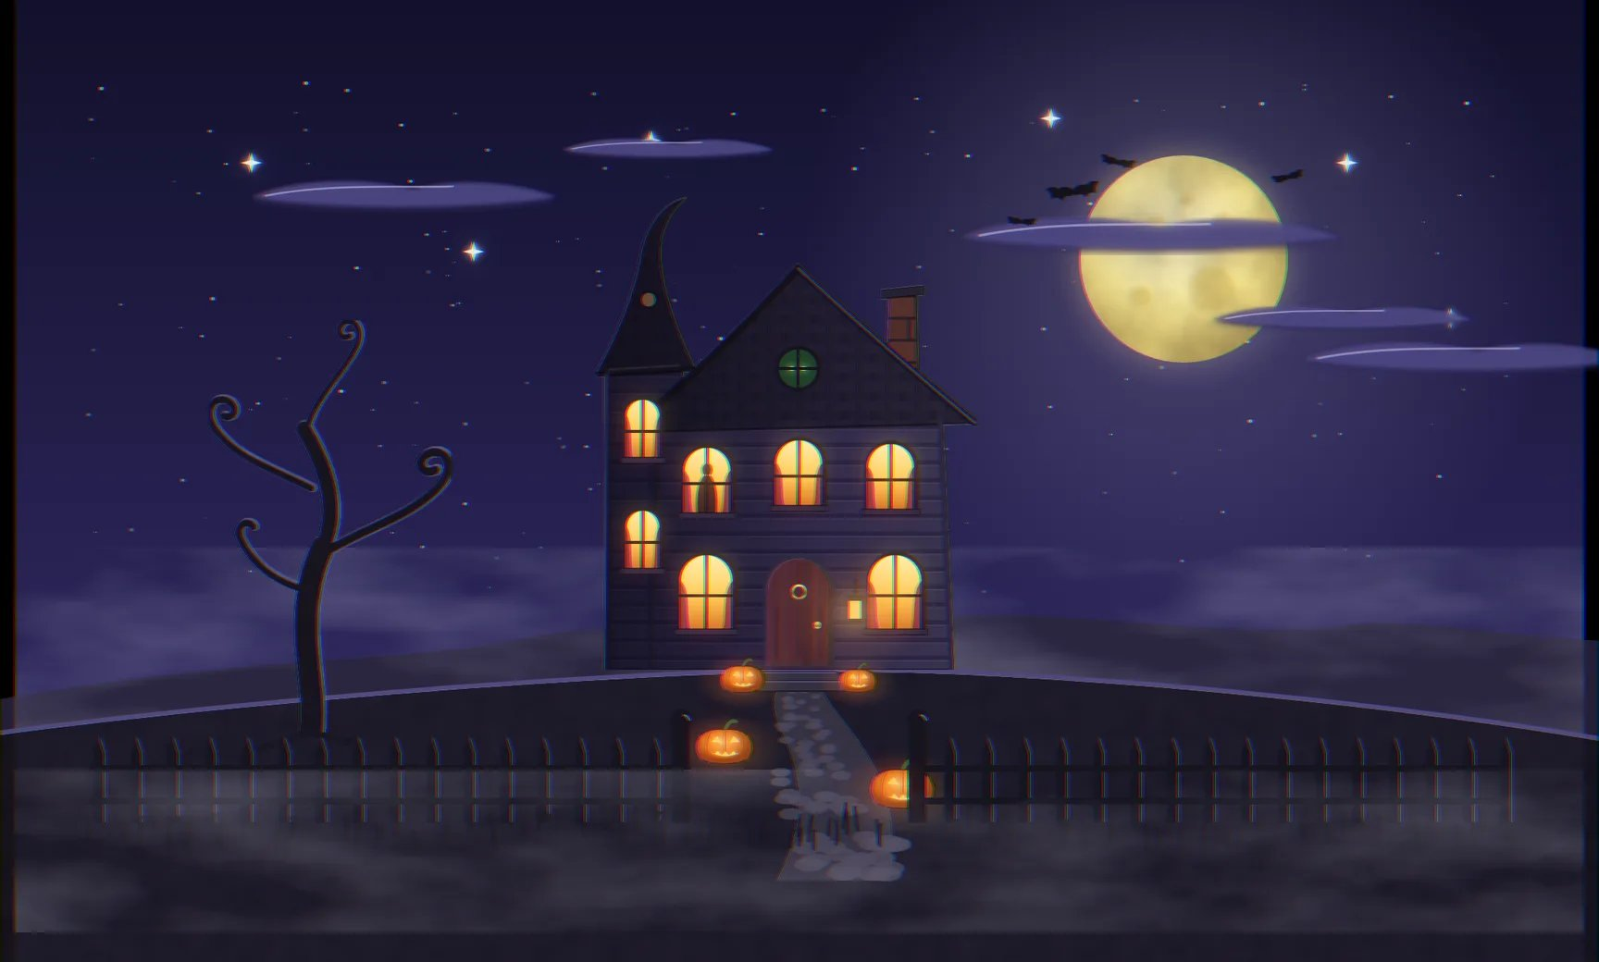
Mi casa
A1
ESPAÑOL
Canción para aprender
Las partes de la casa, los muebles y hay / está
Material gratuito para profesores de español · erikarranz.es
Notes:
Portada. Antes de empezar: “Esta semana es Halloween… y hoy vamos a visitar una casa muy especial.”

Slide 2
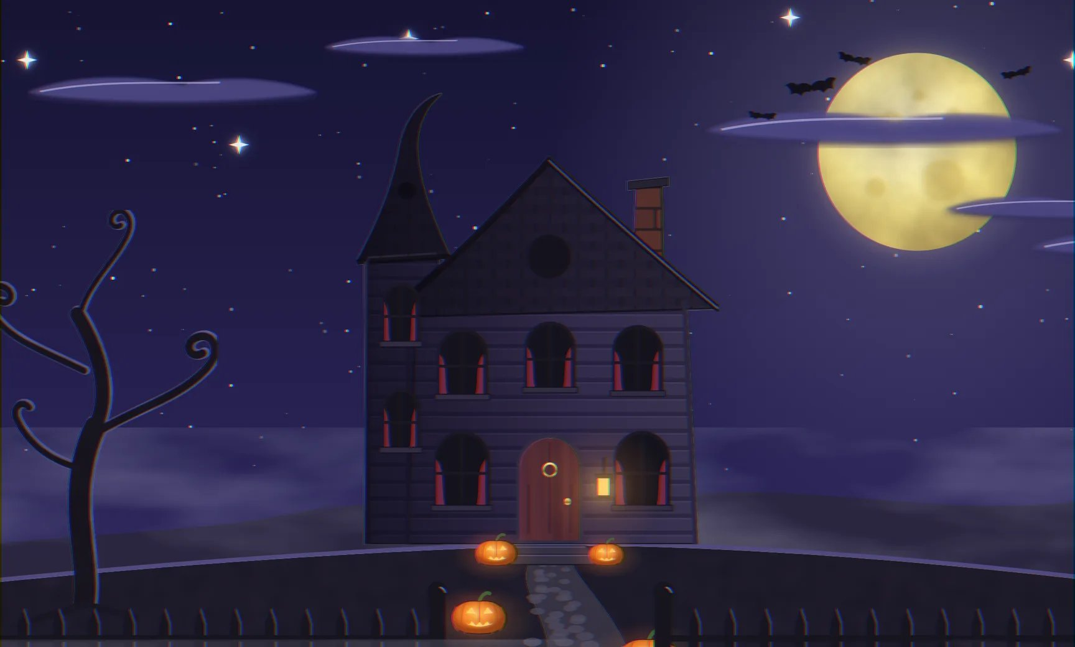
Bienvenido a tu nuevo hogar…
Calentamiento
¿Te gusta esta casa?
¿Qué hay dentro?
En la casa hay…
erikarranz.es · Español A1 · Mi casa
Notes:
2–3 minutos. Muestra la fachada y pregunta: ¿Te gusta esta casa? ¿Quieres vivir aquí? ¿Qué hay dentro? Deja que digan lo que ya saben del tema anterior (la cama, la mesa, la puerta, la ventana, el sofá…) y apúntalo en la pizarra. Recuerda que esta semana es Halloween.

Slide 3
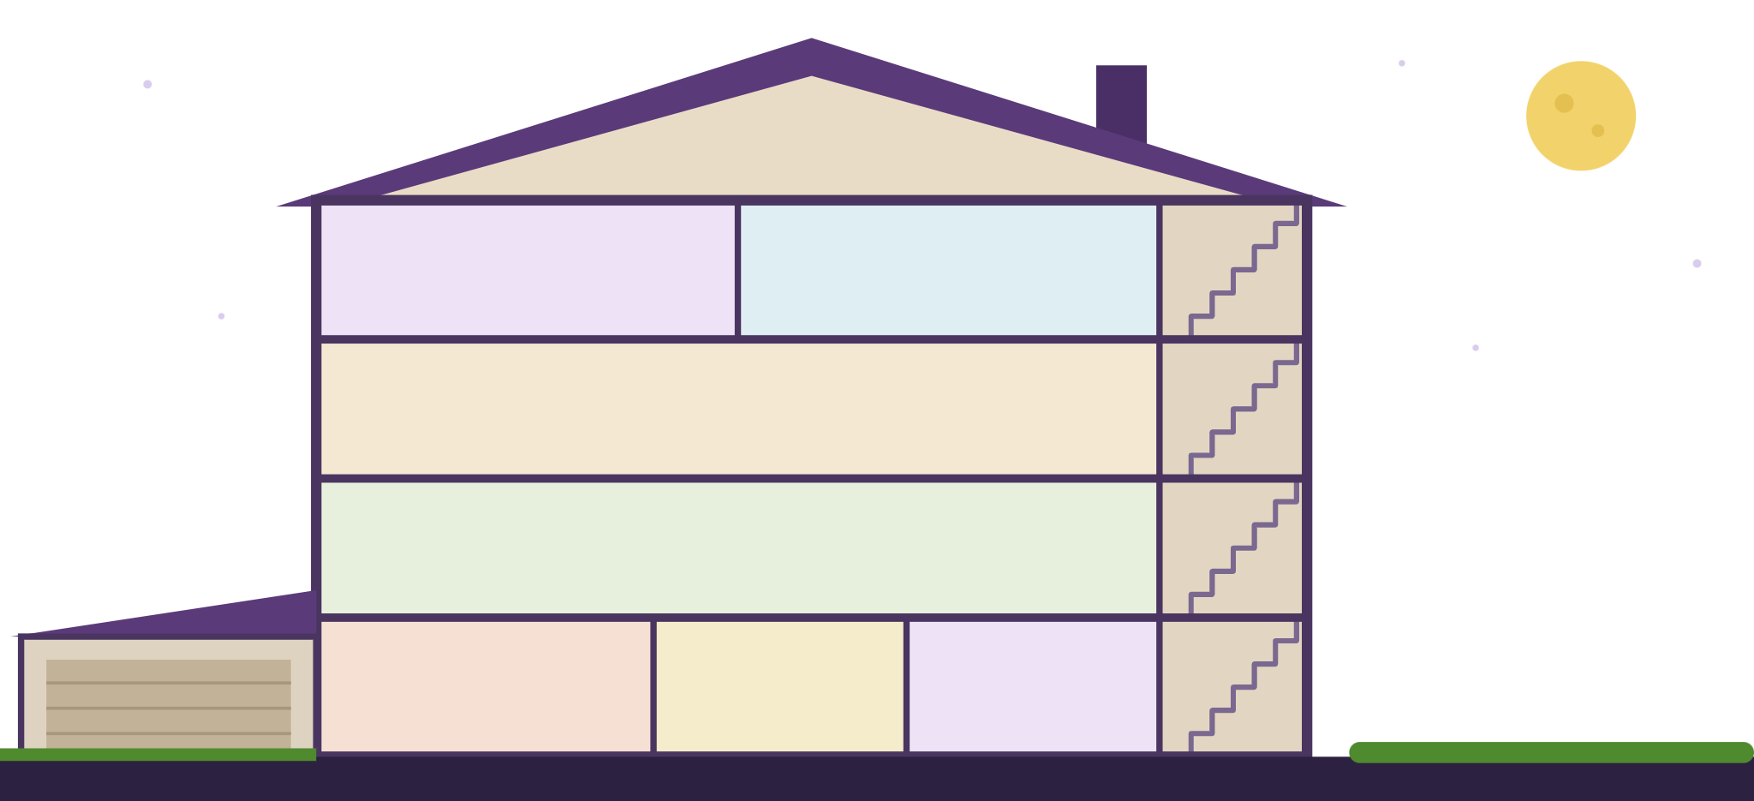

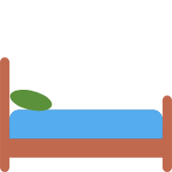








Vocabulario 1 · las partes de la casa
1
9
2
3
4
5
10
6
7
8
11
Iconos: Twemoji (CC BY 4.0)
erikarranz.es · Español A1 · Mi casa
Notes:
¿Qué es el número 1? ¿Y el 6? Dejad que adivinen primero (muchas palabras se parecen al inglés o al checo: garaje, oficina…). Después pasa a la siguiente diapositiva para ver los nombres. Mientras tanto, los alumnos escriben la traducción en checo en la ficha (ejercicio 1).

Slide 4
Vocabulario 1 · las partes de la casa
el ático
la escalera
la habitación
el baño
el pasillo
la oficina
el garaje
el salón
la cocina
el comedor
el jardín
Iconos: Twemoji (CC BY 4.0)
erikarranz.es · Español A1 · Mi casa
Notes:
Lee cada palabra y que la repitan. Fíjate en el artículo: el ático, el baño, el pasillo, el salón, el comedor, el garaje, el jardín; la habitación, la oficina, la cocina, la escalera. En el vídeo, las partes de la casa aparecen en VERDE, como aquí.

Slide 5
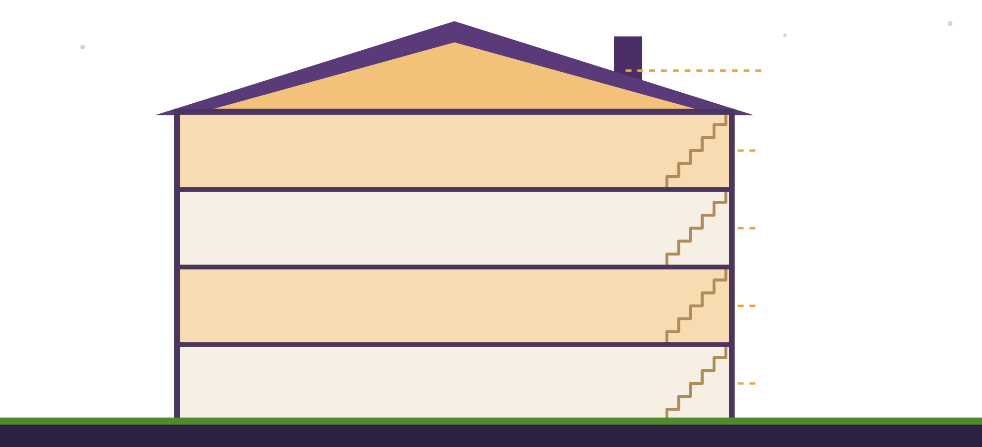
Vocabulario 2 · los pisos
¡Ojo!
el ático
primero → primer piso
segundo piso
tercero → tercer piso
el tercer piso
el segundo piso
el primer piso
la planta baja
erikarranz.es · Español A1 · Mi casa
Notes:
¿Dónde vivís vosotros? ¿En la planta baja? ¿En el primer piso? Ojo: en España la planta baja no es el primer piso (en checo: přízemí ≠ první patro). En el vídeo, los pisos aparecen en NARANJA. Antes de “piso”, primero y tercero pierden la -o: el primer piso, el tercer piso.

Slide 6








Vocabulario 3 · los muebles y las cosas
el piano
el sillón
la silla
la cama
el espejo
el cuadro
la caja
la vela
Iconos: Twemoji (CC BY 4.0)
erikarranz.es · Español A1 · Mi casa
Notes:
¿Cómo se dice en español? Algunas ya las conocen de “¿Dónde está mi móvil?” (la silla, la cama, la caja). Nuevas: el piano, el sillón (≠ el sofá: para una persona), el espejo, el cuadro, la vela.

Slide 7
Vocabulario 3 · los muebles y las cosas
el piano
el sillón
la silla
la cama
el espejo
el cuadro
la caja
la vela
Iconos: Twemoji (CC BY 4.0)
erikarranz.es · Español A1 · Mi casa
Notes:
En el vídeo, los muebles y las cosas aparecen en LILA. Ficha, ejercicio 2: escriben la palabra en checo.

Slide 8

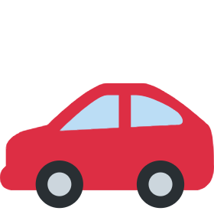
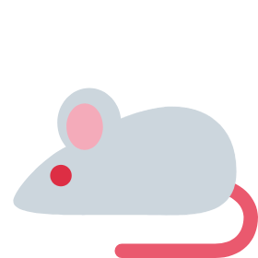

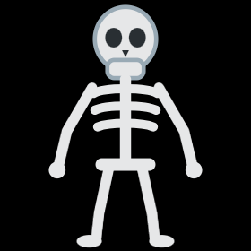



Vocabulario 4 · cosas de miedo
la llave
el coche
el ratón
el murciélago
el esqueleto
la sopa
los ojos
el árbol
Iconos: Twemoji (CC BY 4.0)
erikarranz.es · Español A1 · Mi casa
Notes:
Cosas que aparecen en la canción. Pista para adivinar: murciélago es muy difícil, ¡pero es una palabra preciosa! Tiene las cinco vocales: a, e, i, o, u.

Slide 9
Vocabulario 4 · cosas de miedo
la llave
el coche
el ratón
el murciélago
el esqueleto
la sopa
los ojos
el árbol
Iconos: Twemoji (CC BY 4.0)
erikarranz.es · Español A1 · Mi casa
Notes:
Plural: el ratón → los ratones (en la canción: “llenas de ratones”). Recuerda la pregunta: ¿Qué es esto? → Es una llave. ¿Qué son? → Son ojos.

Slide 10


Hay o está
¿Qué hay?
¿Dónde está?
En el ático hay una cama y una vela.
La cama está en el ático.
hay + un / una / unos / unas / dos…
el / la + está · los / las + están
erikarranz.es · Español A1 · Mi casa
Notes:
Hay = existe algo (no sabemos cuál): hay una cama, hay ratones. Hay no cambia en plural. Está/están = la posición de una cosa concreta, que ya conocemos: la cama está en el ático, los ratones están en las habitaciones. Práctica oral rápida: “¿Qué hay en tu habitación?” / “¿Dónde está tu mochila?”. Ficha, ejercicio 3.

Slide 11
Primer visionado
¿Cuántos pisos tiene la casa?
¿De quién es la cama del ático?
Mirad el vídeo entero. Sin pausas.
erikarranz.es · Español A1 · Mi casa
Notes:
Ficha, ejercicio 4. El vídeo dura 3:29. Que no escriban durante el vídeo: solo miran y escuchan. Al final, 1 minuto para escribir y comparar con el compañero.

Slide 12
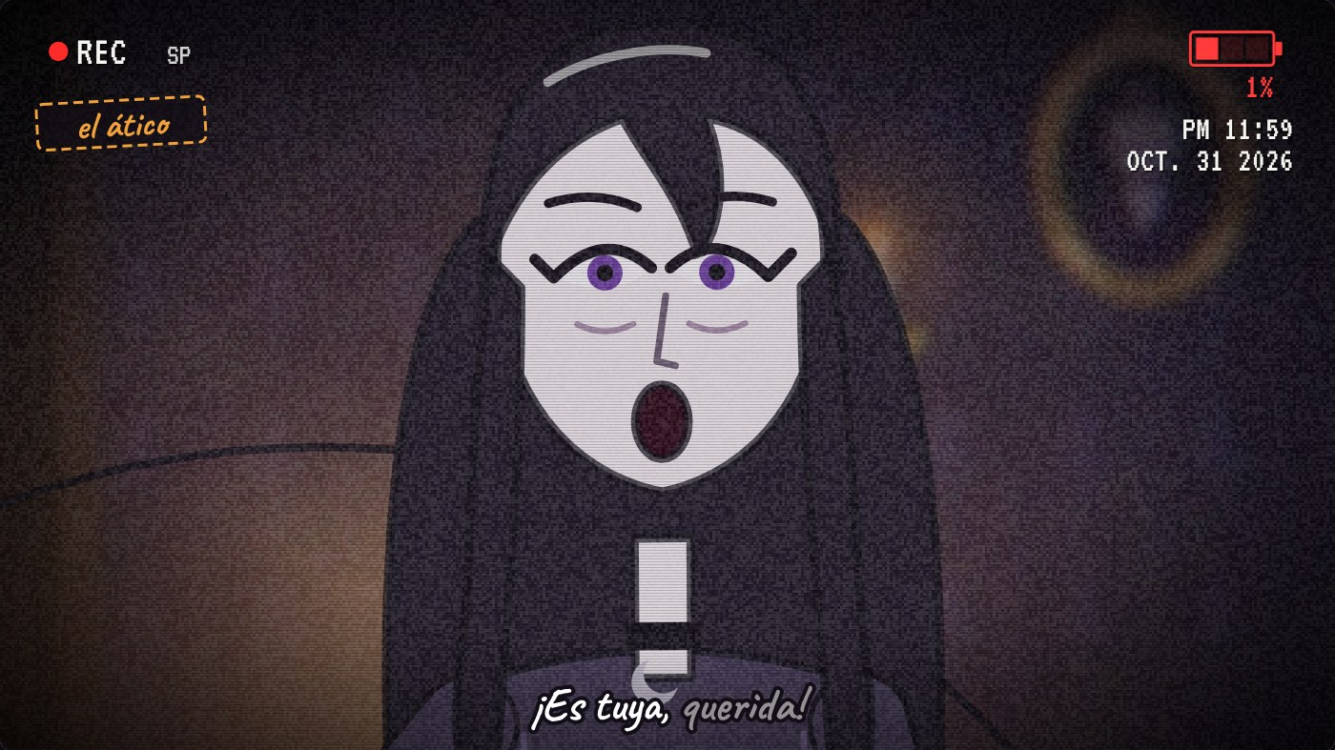
Respuestas
La casa tiene tres pisos, la planta baja y el ático.
La cama es tuya.
Ya vives en la casa…
erikarranz.es · Español A1 · Mi casa
Notes:
“¡Es tuya, querida!”: la cama es para ti, que tienes la cámara. ¡Ya no puedes salir! Pregunta también: ¿Os gusta la canción? ¿Qué parte de la casa os da más miedo?

Slide 13
Pausa y pregunta (1)
Segundo visionado
Pausa | Pregunta
0:24 | 1. ¿Qué hay en el salón?
0:28 | 2. ¿Quién baila en el salón?
0:35 | 3. ¿Dónde está mamá? ¿Qué cocina?
0:42 | 4. ¿Qué hay en el comedor?
1:10 | 5. ¿Qué hay en las habitaciones?
1:24 | 6. ¿Dónde está el esqueleto?
1:27 | 7. ¿Qué hay en la pared del pasillo?
erikarranz.es · Español A1 · Mi casa
Notes:
Respuestas: 1. Hay un piano y un sillón. 2. Los abuelos. 3. Está en la cocina. Cocina sopa de gusanos. 4. Hay una mesa gigante y una silla (para ti). 5. Hay ratones. 6. Está en la oficina, dentro de una caja. 7. Hay cuadros.

Slide 14
Pausa y pregunta (2)
Segundo visionado
Pausa | Pregunta
1:38 | 8. ¿Qué ves en el espejo del baño?
2:02 | 9. ¿Quién duerme en el segundo piso?
2:06 | 10. ¿Quién está en el tercer piso?
2:16 | 11. ¿Qué ves por la ventana?
2:20 | 12. ¿Se abre la puerta? ¿Hay llave?
2:35 | 13. ¿Qué hay en el ático?
erikarranz.es · Español A1 · Mi casa
Notes:
Respuestas: 8. Un hombre viejo. 9. Los tíos (con su murciélago). 10. Una bailarina. 11. El jardín, el garaje y un coche negro. 12. No, no se abre. No hay llave. 13. Hay una cama vieja y una vela.

Slide 15
¿Sois buenos detectives?
Preguntas sorpresa
Estas cosas no están en la canción. ¡Pero sí están en el vídeo!
erikarranz.es · Español A1 · Mi casa
Notes:
Ficha, ejercicio 6. Primero intentan responder de memoria; después vuelve a poner los momentos: 0:21 (el salón) y 2:41 (la fiesta, ¡dura solo 3 segundos!).

Slide 16
¿Qué día es en el vídeo?
Sorpresa 1
Pista: mira la cámara.
erikarranz.es · Español A1 · Mi casa
Notes:
Respuesta: el 31 de octubre (de 2026), ¡Halloween! Son las 11:59 de la noche (PM 11:59). Extra: ¿qué pasa con la batería de la cámara? Baja hasta el 1 % en el ático.

Slide 17
¿Dónde está el gato en el salón?
Sorpresa 2
Pista: es negro y tiene los ojos verdes.
erikarranz.es · Español A1 · Mi casa
Notes:
Respuesta: está encima del sillón (0:21–0:28). Repaso de las preposiciones de “¿Dónde está mi móvil?”.

Slide 18
En la fiesta, ¿qué hay encima del piano?
Sorpresa 3
Atención: la fiesta dura solo unos segundos.
erikarranz.es · Español A1 · Mi casa
Notes:
Respuesta (2:41–2:44): hay una calabaza y la bailarina (la caja de música). Enseña “la calabaza” si no la conocen.

Slide 19
En la fiesta, ¿quién baila al lado del piano?
Sorpresa 4
Pista: no es una persona… ¿o sí?
erikarranz.es · Español A1 · Mi casa
Notes:
Respuesta: el esqueleto de la oficina. También bailan los abuelos, los tíos, mamá y papá… y los primos miran detrás de la ventana.

Slide 20
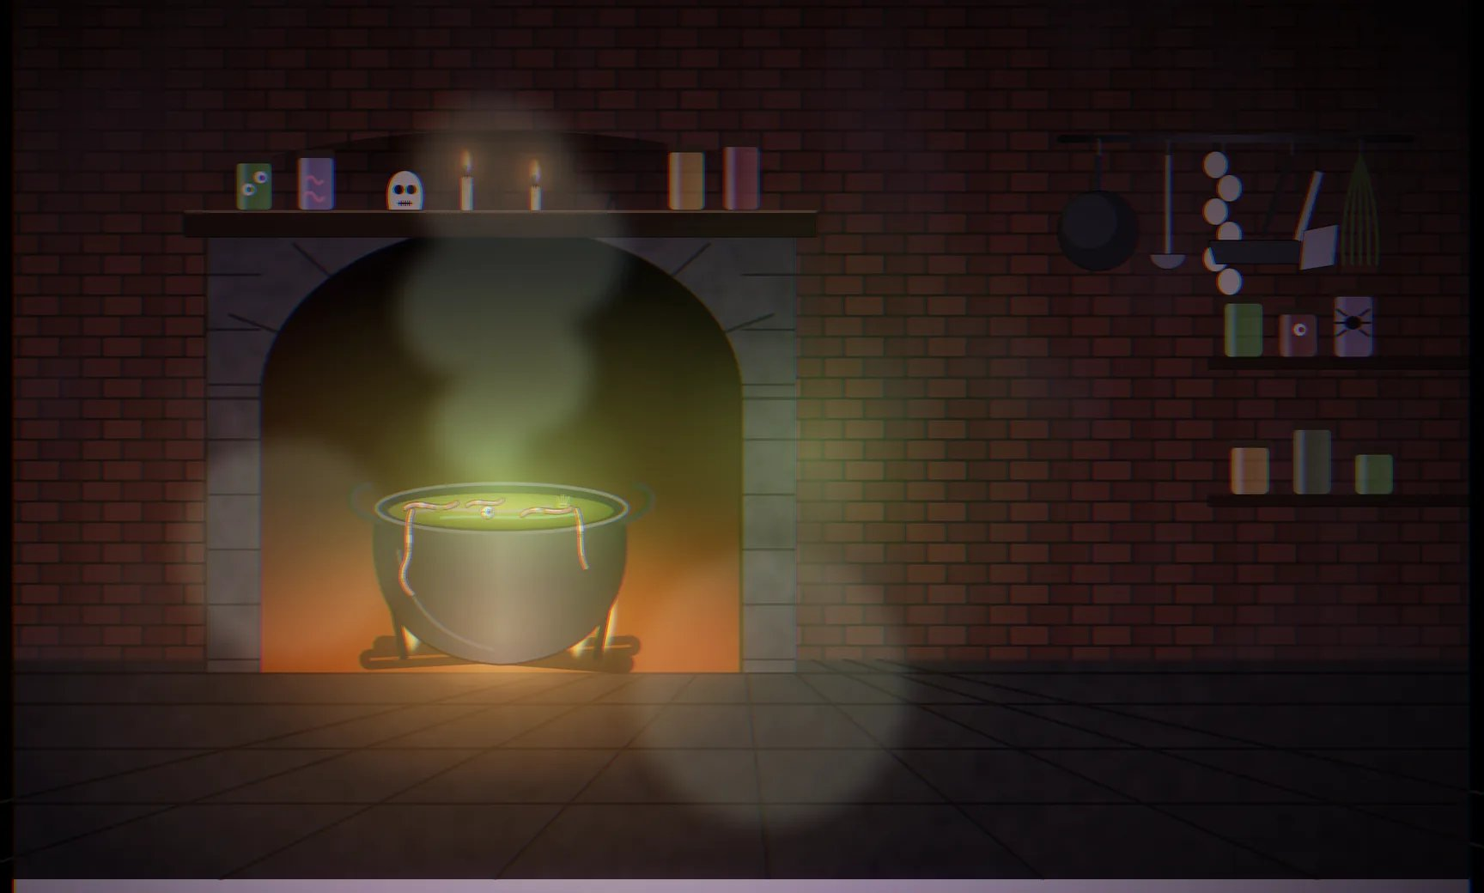
En parejas · ¿Qué parte de la casa es?
A piensa en una parte de la casa y dice qué hay:
«Aquí hay una sopa y una mesa.»
B adivina:
«¿Es la cocina?»
¿Sí? Cambiad.
erikarranz.es · Español A1 · Mi casa
Notes:
3 minutos. Si B no adivina, A da otra pista: “Está en el primer piso.” Así practican hay + cosas y está + piso.

Slide 21
¿Y tu casa?
Para terminar
Mi casa tiene … pisos.
Mi habitación está en …
En mi habitación hay …
erikarranz.es · Español A1 · Mi casa
Notes:
Ronda rápida: cada alumno dice una frase. Si no hay tiempo, lo escriben en casa (ficha, ejercicio 7).

